Slide 1

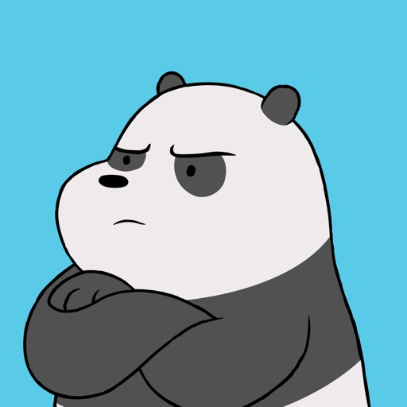


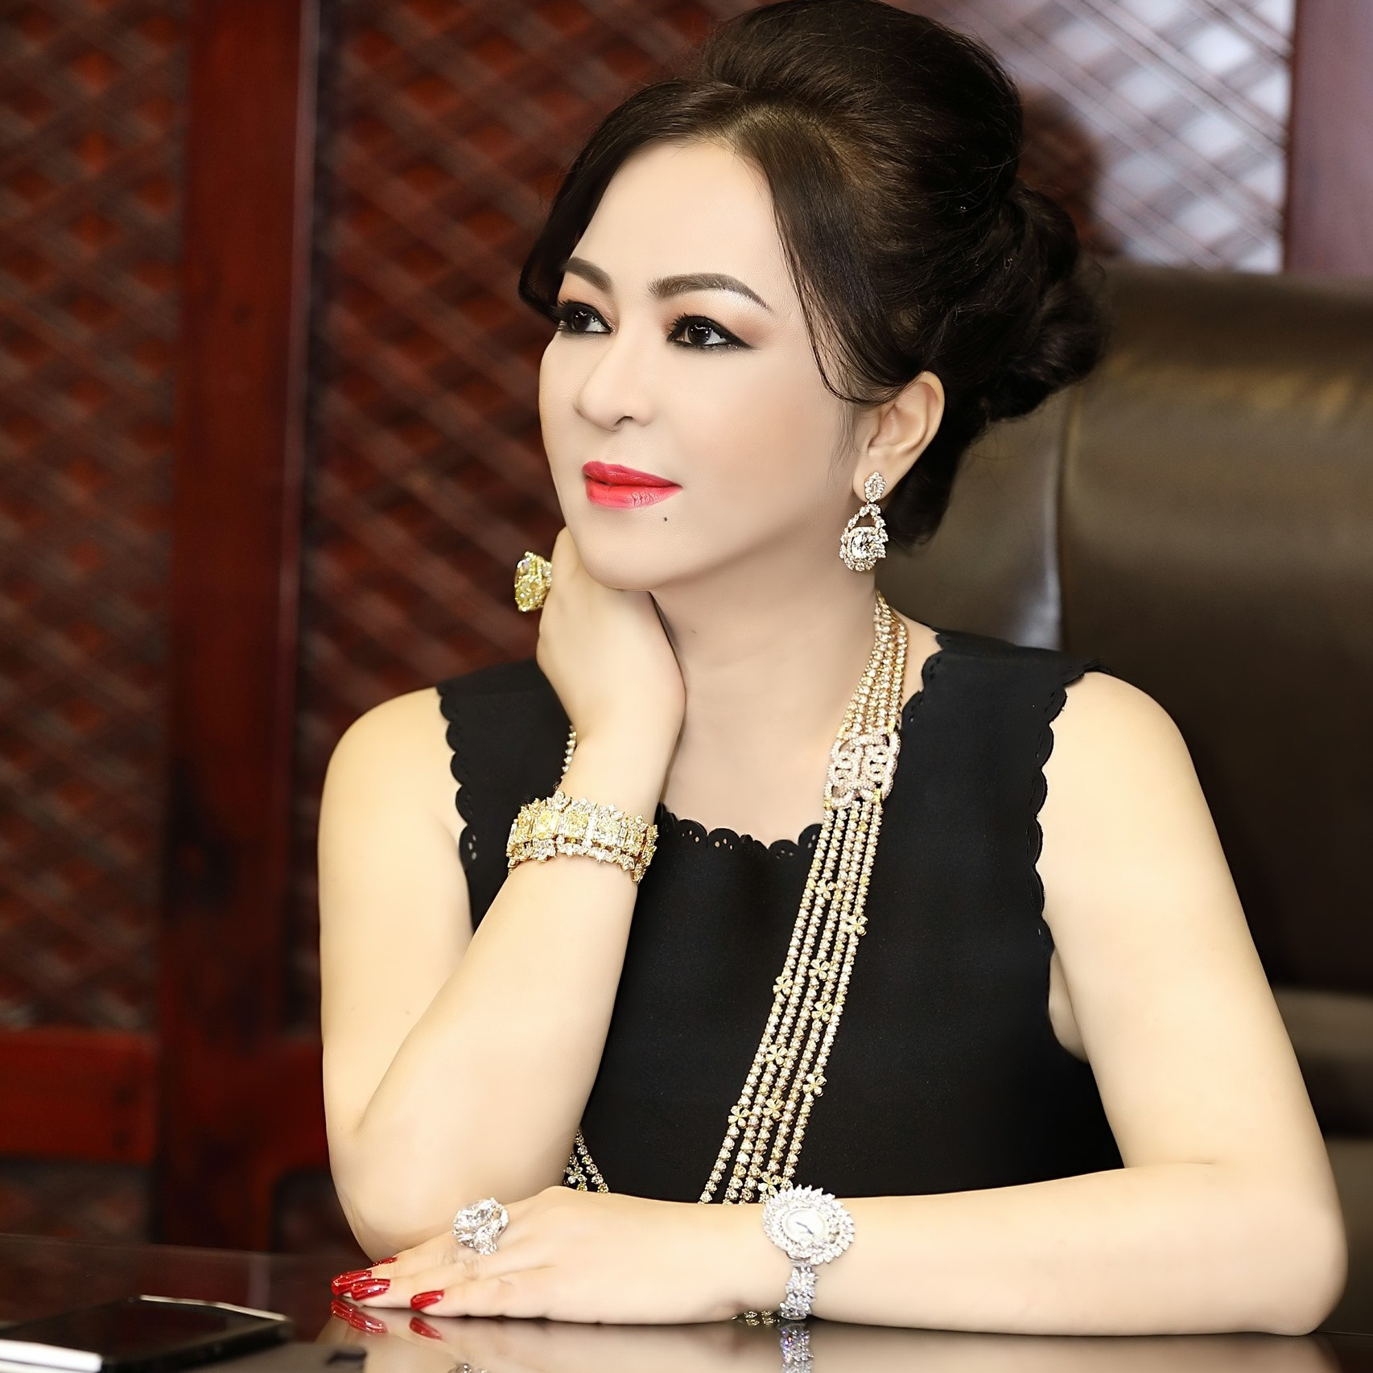

NHÓM 1
Họ và tên
Họ và tên
Họ và tên
Họ và tên
Họ và tên

Slide 2








NHÓM 1
Họ và tên
Họ và tên
Họ và tên
Họ và tên
Họ và tên
Họ và tên
QUY TRÌNH PHẦN MỀM
Họ và tên
Chủ đề môn học
Chèn hình ảnh
Chèn hình ảnh
Chèn hình ảnh

Slide 3
Quy Trình Phần Mềm
Chủ đề nội dung
Chèn hình ảnh
Chèn hình ảnh
Chèn hình ảnh

Slide 4
Quy Trình Phần Mềm
Chèn hình ảnh
Chèn hình ảnh
Chèn hình ảnh
Kết luận

Slide 5
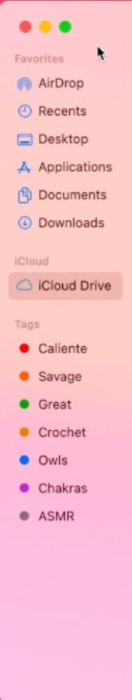

Quy Trình Phần Mềm
Chủ đề: Những vấn đề phát sinh khi làm việc nhóm.
Chèn hình ảnh
Nội Dung 1: XUNG ĐỘT, MÂU THUẪN
<
>
Nội dung 1
Nội Dung 2: LÀM VIỆC MỘT CÁCH THỤ ĐỘNG
Chèn hình ảnh
Chèn hình ảnh
Nội Dung 3: CÁ NHÂN LƯỜI BIẾNG , Ỷ LẠI VÀO NHÓM
Nội Dung 4: TƯƠNG TÁC KÉM, THIẾU KẾT NỐI
Kết luận

Slide 6
<
>
Nội dung 1
Chủ đề môn học
Chèn hình ảnh
Nội dung 1: Xung đột – Mâu thuẫn
Chèn hình ảnh
Chèn hình ảnh

Slide 7

<
>
Nội dung 2
<
>
Nội dung 1
Nội dung 1: Xung đột – Mâu thuẫn
Nội dung 2
Mâu thuẫn trong nhóm làm việc trong tiếng Anh được gọi là Team Conflict.
Mâu thuẫn trong nhóm làm việc có thể được hiểu đó là sự khác nhau về nhận thức, quan điểm và ý thức về một vấn đề nào đó.
Mâu thuẫn là điều không thể tránh khỏi trong hoạt động nhóm. Không phải tất cả các mâu thuẫn đều có hại cho hoạt đông nhóm, có những mâu thuẫn giúp cho hoạt động nhóm có hiệu quả hơn.
file
<
>
Chèn ảnh
Chèn ảnh
Chèn ảnh
Chèn ảnh

Slide 8

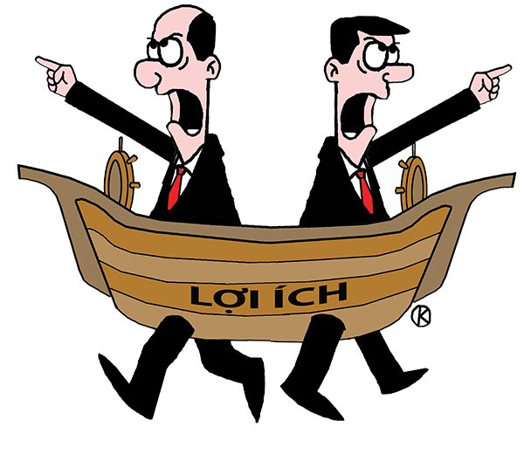
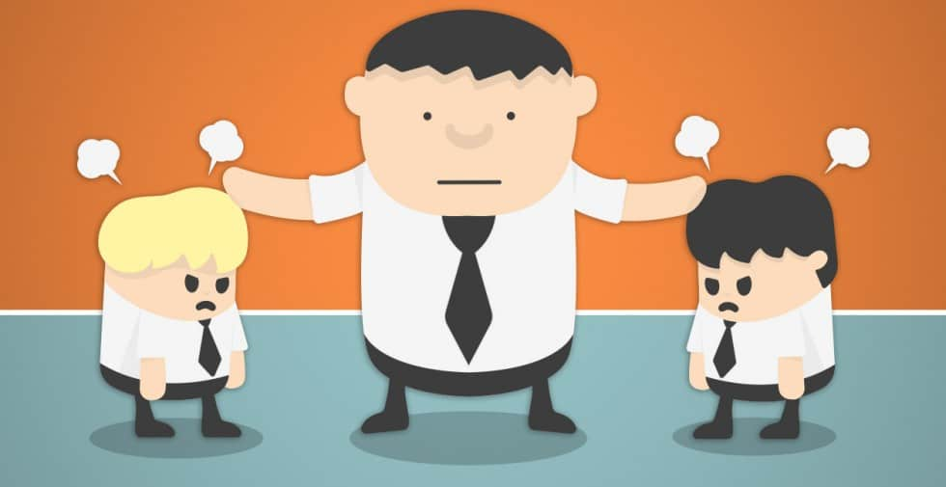
<
>
Nội dung 1
Nội dung 1
Nội dung 1:
Thuyết trình ở đây nhé
<
>
Nội dung 1
file
<
>
Phân loại: có 3 dạng xung đột – mâu thuẫn phổ biện nhất trong nhóm 1 đang xảy ra.
Mâu thuẫn chức năng: đó là những mâu thuân xuất hiện trong quá trình thực hiện các chức năng cơ bản của nhóm.
Đây là loại mâu thuẫn cần được khuyến khích. Mâu thuẫn này xuất hiện do sự khác nhau về nhận thức và cách xử lí về cùng một vấn đề của các thành viên trong nhóm.
Mâu thuẫn vì lợi ích: đây là những loại mâu thuẫn nảy sinh do sự khác biệt nhau về cá tính, hoặc về quyền lợi cá nhân. Mâu thuẫn này không được khuyến khích, nó thường phá hỏng sự đoàn kết trong nhóm, ngăn cản sự phát triển của nhóm.
Mâu thuẫn trong vai trò: khi những gì mà người ta mong đợi bạn ở vai trò này lại đối lập với những gì mà người ta mong đợi bạn ở vai trò khác được xem là mâu thuẫn trong vai trò.
Điều này thường mang đến sự lúng túng, khó xử cho bạn vì rất khó dung hòa nhiều cấp độ quyền lực và hành vi, nhất là khi chúng lại xung đột với nhau.
<
>
Nội dung 3
Nội dung 3

Slide 9
<
>
Nội dung 1
Nội dung 1:
Nội dung 1
Thuyết trình ở đây nhé
<
>
Nội dung 1
file
<
>
Cách để nhóm 1 vượt qua là:
Mâu thuẫn chức năng: người đứng đầu nhóm cần khuyến khích mọi người tham gia thao luận một cách dân chủ cho mọi vấn đề.
Những vấn đề sau khi thảo luận cần được thống nhất trong nhóm theo đa số, có những vấn đề còn có quan điểm trái ngược của một số ít người thì cần cho phép bảo lưu khi có điều kiện đưa ra xem xét lại.
Mâu thuẫn vì lợi ích: tốt nhất đó là mọi thông tin trong nhóm cần được công khai minh bạch, mọi vấn đề xử lí mâu thuẫn người quản lí phải thực sự công tâm, khách quan và dựa trên các quy chế của nhóm để giải quyết, tránh tình trạng thiên vị, nể nang.
Mâu thuẫn trong vai trò: Để giảm căng thẳng do sự xung đột hay sự không tương thích trong vai trò gây ra, nhóm luôn khuyến kích nhau:
+ Luôn tuân theo những qui tắc bạn đặt ra và đừng cho phép mình rơi vào tình trạng thỏa hiệp.
+ Phân định rạch ròi thời gian của bạn, ví dụ: sáng là thời gian dành cho công việc, buổi tối và cuối tuần là giải trí.
+ Luôn là chính mình - những người khác dần sẽ hiểu, và họ có thể mong đợi ở bạn điều gì qua chính cách thể hiện của bạn.
<
>
Nội dung 3
Nội dung 3

Slide 10
<
>
Nội dung 2
Chủ đề môn học
Chèn hình ảnh
Nội dung 2: Làm việc một cách thụ động
Chèn hình ảnh
Chèn hình ảnh

Slide 11
<
>
Nội dung 2
<
>
Nội dung 2
Nội dung 2 : Làm việc một cách thụ động
Nội dung 2
Trên thực tế, không phải ai cũng có tinh thần chủ động cống hiến và làm việc hết mình. Nhiều cá nhân có xu hướng làm việc thụ động, ít tương tác, đưa ý kiến. Họ thường có xu hướng đùn đẩy việc suy nghĩ ý tưởng, giải pháp cho người khác.
file
<
>
Chèn ảnh
Chèn ảnh
Chèn ảnh
Chèn ảnh

Slide 12
<
>
Nội dung 2
Nội dung 2:
Nội dung 1
Thuyết trình ở đây nhé
<
>
Nội dung 1
file
<
>
Hiện trong nhóm 1 vẫn đang tồn tại những vấn đề sau:
Lười sáng tạo
Khả năng quản lý thời gian
Chịu áp lực kém
Ít trau dồi kiến thức
Chưa nghiêm túc trong công việc
Hạn chế trong các mối quan hệ
<
>
Nội dung 3
Nội dung 3

Slide 13
<
>
Nội dung 2
Nội dung 2:
Nội dung 1
Thuyết trình ở đây nhé
<
>
Nội dung 1
file
<
>
Giải pháp để nhóm vượt qua là:
Nhóm trưởng có thể cải thiện tình trạng này bằng cách áp dụng phương pháp brainstorm meaning (Trao đổi nhóm “kịch liệt” và “tự do”). Đồng thời, leader thường nên thường xuyên đưa ra các câu hỏi để lấy ý kiến của các thành viên và gọi tên trực tiếp người thụ động nhất trong nhóm để xem họ nêu quan điểm.
<
>
Nội dung 3
Nội dung 3

Slide 14
<
>
Nội dung 3
Chủ đề môn học
Chèn hình ảnh
Nội dung 3: Cá nhân lười biếng, Ỷ lại vào nhóm.
Chèn hình ảnh
Chèn hình ảnh

Slide 15
<
>
Nội dung 3
<
>
Nội dung 2
Nội dung 3 : Cá nhân lười biếng, ỷ lại vào nhóm
Nội dung 2
Trong một nhóm làm việc, chắc chắn sẽ có ít nhất 1 thành viên hay lười biếng, ỷ lại và thiếu trách nhiệm với các công việc của nhóm. Điều này có thể làm mối quan hệ giữa các đồng đội bị ảnh hưởng.
file
<
>
Chèn ảnh
Chèn ảnh
Chèn ảnh
Chèn ảnh

Slide 16
<
>
Nội dung 3
Nội dung 3:
Nội dung 1
Thuyết trình ở đây nhé
<
>
Nội dung 1
file
<
>
Hiện trong nhóm 1 vẫn đang tồn tại những vấn đề sau:
Thiếu động lực: Nếu những thành viên trong nhóm cảm thấy mình không nhận được gì khi làm công việc này, hay kết quả cuối cùng không quan trọng thì họ sẽ bỏ ra ít công sức hơn trong quá trình làm việc.
Đề cao năng suất người khác: Nếu có một người “sáng dạ” hay sẵn sàng xông pha, họ sẽ được mặc định là người làm việc tốt hơn. Những thành viên khác tự lùi về sau và để người đó dẫn dắt (thậm chí ôm đồm) tất cả mọi công việc.
Phân hóa trách nhiệm: Chúng ta cảm thấy có ít trách nhiệm cá nhân hơn khi công việc được chia đều trong một nhóm, vì cho rằng công sức bỏ ra sẽ không gây nhiều ảnh hưởng lên tập thể. Thay vì hao tốn sức lực của mình, tại sao không để người khác lãnh nhận trách nhiệm đó?
Quy mô nhóm: Một nghịch lý rằng khi số thành viên càng nhiều thì năng suất càng giảm và ngược lại. Theo thuyết tác động xã hội, mỗi cá nhân tạo nên một nguồn ảnh hưởng độc lập. Nếu quy mô nhóm càng tăng thì sự ảnh hưởng của họ càng giảm xuống, đồng nghĩa năng suất làm việc cũng giảm đi.
Thuyết tiềm năng đánh giá: Vì kết quả được đánh giá dựa trên tập thể thay vì cá nhân, thành viên bị “chìm vào nhóm". Họ cảm thấy năng lực bỏ ra không được ghi nhận độc lập hoặc không được tán thưởng công bằng so với người khác. Trong một số trường hợp ngược lại, cách đánh giá này lại giúp một số người an tâm “làm ít hưởng nhiều" mà không bị phát hiện hoặc chỉ trích.
<
>
Nội dung 3
Nội dung 3

Slide 17
<
>
Nội dung 3
Nội dung 3:
Nội dung 1
Thuyết trình ở đây nhé
<
>
Nội dung 1
file
<
>
Giải pháp để nhóm vượt qua là:
1. Phân công việc cụ thể
Tăng tính trách nhiệm của từng thành viên bằng cách cụ thể hóa công việc. Mỗi cá nhân trong nhóm sẽ có nhận thức cao hơn về công việc mà họ đang thực hiện, đồng thời ý thức được nỗ lực họ phải bỏ ra để hoàn thành chúng.
2. Đưa feedback đúng lúc và phù hợp
Theo dõi quá trình làm việc của từng thành viên và nhận xét/đánh giá lẫn nhau để nâng cao hiệu suất. Không những theo kịp tiến độ công việc, đây còn là cơ hội để các thành viên cải thiện lại khả năng làm việc của mình.
3. Giảm thiểu sự hỗ trợ không cần thiết
Giảm sự giúp đỡ đối với những công việc mà thành viên có thể tự hoàn thành, nhất là các công việc không cần hướng dẫn như trả lời email, sắp xếp văn bản, lên lịch hẹn,... Cách này cũng sẽ giúp họ chủ động hoàn tất công việc hơn.
4. Khuyến khích tinh thần nhóm
Tăng động lực bằng cách liên tục nhắc nhở về mục tiêu, thành tích mà cả nhóm muốn hướng đến. Không dừng ở mặt tinh thần, các thành viên cũng có thể thảo luận với nhau và thống nhất các phần thưởng hiện vật phù hợp.
<
>
Nội dung 3
Nội dung 3

Slide 18

Nội dung 1
Thuyết trình ở đây nhé
<
>
Nội dung 4

Slide 19
Chủ đề môn học
<
>
Nội dung 4
Chèn hình ảnh
Chèn hình ảnh
Chèn hình ảnh
Kết luận

Slide 20
<
>
Nội dung 4
Chủ đề môn học
Chèn hình ảnh
Nội dung 4: Tưởng tác kém, Thiếu kết nối.
Chèn hình ảnh
Chèn hình ảnh

Slide 21
<
>
Nội dung 4
<
>
Nội dung 2
Nội dung 4 : Tương tác kém, Thiếu kết nối
Nội dung 2
Một nhóm làm việc không hiệu quả nếu các thành viên thiếu sự kết nối với nhau. Đặc biệt, trước điều kiện bắt buộc phải làm việc nhóm từ xa. Do đó, nếu môi trường làm việc có tính tương tác cao sẽ giúp các thành viên gần gũi và gắn kết hơn. Điều này sẽ giúp cho các đồng đội thấu hiểu lẫn nhau và làm việc ăn ý hơn.
file
<
>
Chèn ảnh
Chèn ảnh
Chèn ảnh
Chèn ảnh

Slide 22
<
>
Nội dung 4
Nội dung 4:
Nội dung 1
Thuyết trình ở đây nhé
<
>
Nội dung 1
file
<
>
Hiện trong nhóm 1 vẫn đang tồn tại những vấn đề sau:
Thiếu sự giao tiếp.
Khả năng quản lý thời gian.
Tình chất công việc của mỗi thành viên khác nhau.
Điều kiện về trang thiết bị không đủ.
<
>
Nội dung 3
Nội dung 3

Slide 23
<
>
Nội dung 4
Nội dung 4:
Nội dung 1
Thuyết trình ở đây nhé
<
>
Nội dung 1
file
<
>
Giải pháp để nhóm vượt qua là:
<
>
Nội dung 3
Nội dung 3

Slide 24
Quy Trình Phần Mềm
<
>
Nội dung 4
Chèn hình ảnh
Chèn hình ảnh
Chèn hình ảnh
Kết luận

Slide 25
Quy Trình Phần Mềm
Chèn hình ảnh
Chèn hình ảnh
Chèn hình ảnh
Kết luận

Slide 26
Quy Trình Phần Mềm
Kết luận
Chèn hình ảnh
Ghi chú kết luận
Chèn hình ảnh
Chèn hình ảnh

Slide 27
Thanks For Watching!

